Slide 1
项目二 空调制冷系统的维修

Slide 2
任务一 空调制冷系统制冷效果的检测

Slide 3
目录
CONTENTS
01
技术知识
02
任务实施

Slide 4
技术知识
01

Slide 5
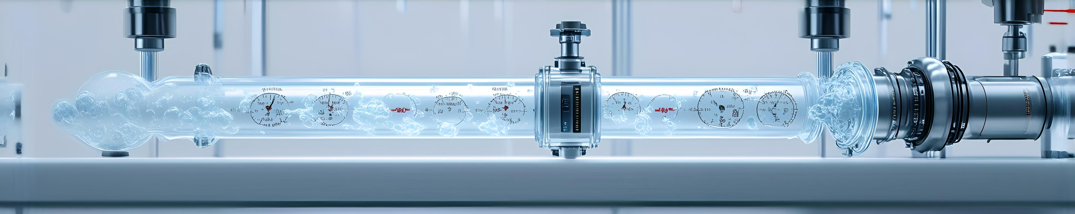




物质状态的转化温度的需求
蒸发制冷
压缩生热
冷却液 化

Slide 6



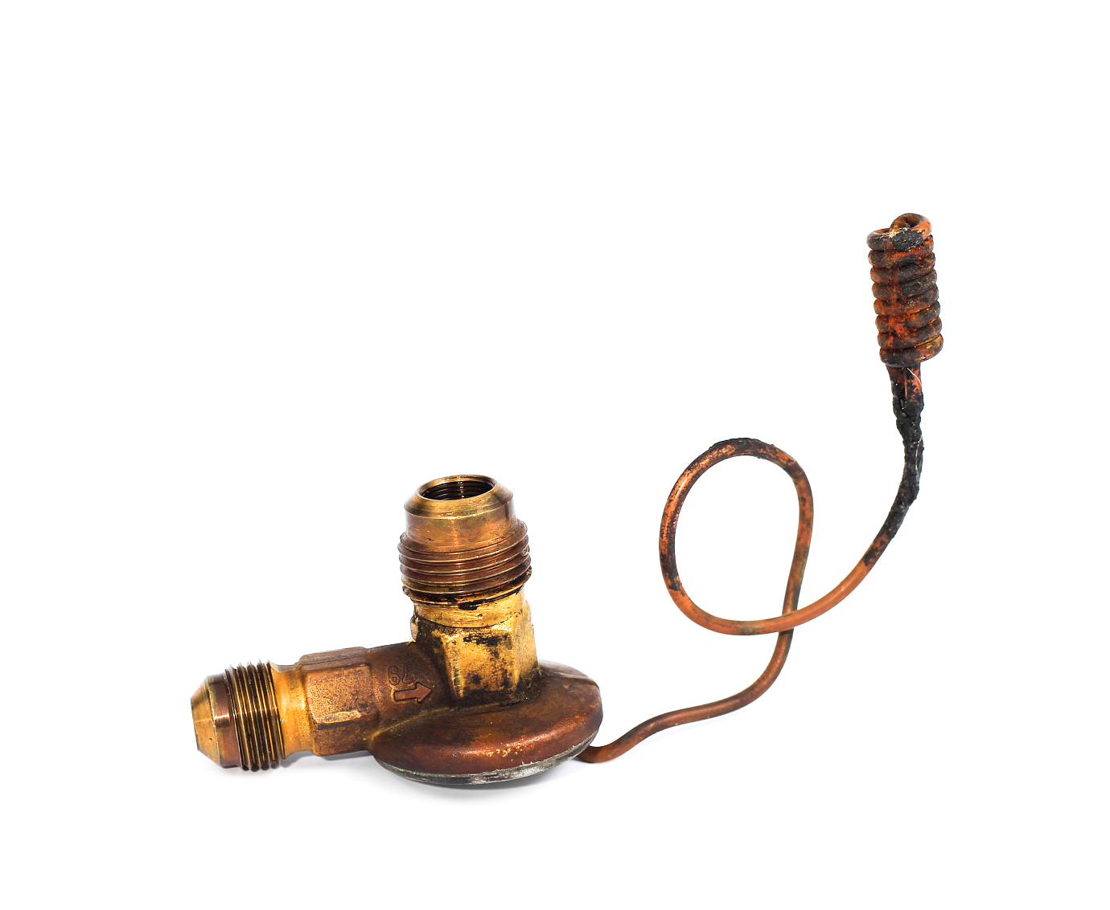
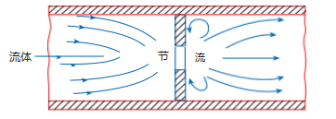
制冷剂与节流膨胀
节流膨胀过程
节流膨胀阀降低制冷剂压力，导致其温度下降，为制冷循环提供必要条件。
制冷剂的作用
常见制冷剂类型
制冷剂在汽车空调系统中循环，吸收热量，实现车内空气的冷却。
R-134a和R-1234yf是目前汽车空调中常用的环保型制冷剂。

Slide 7

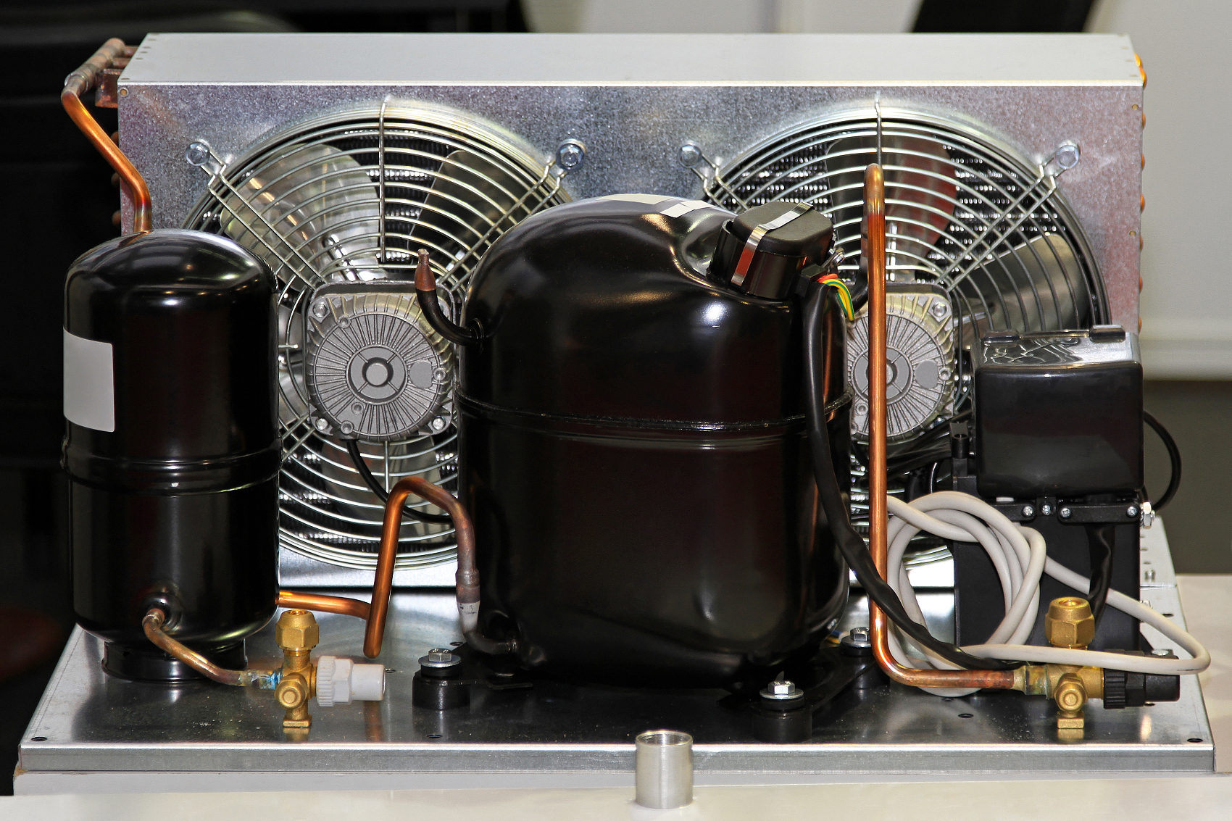
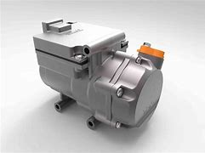
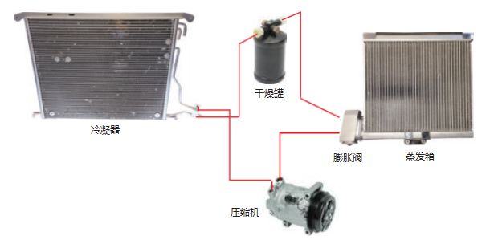
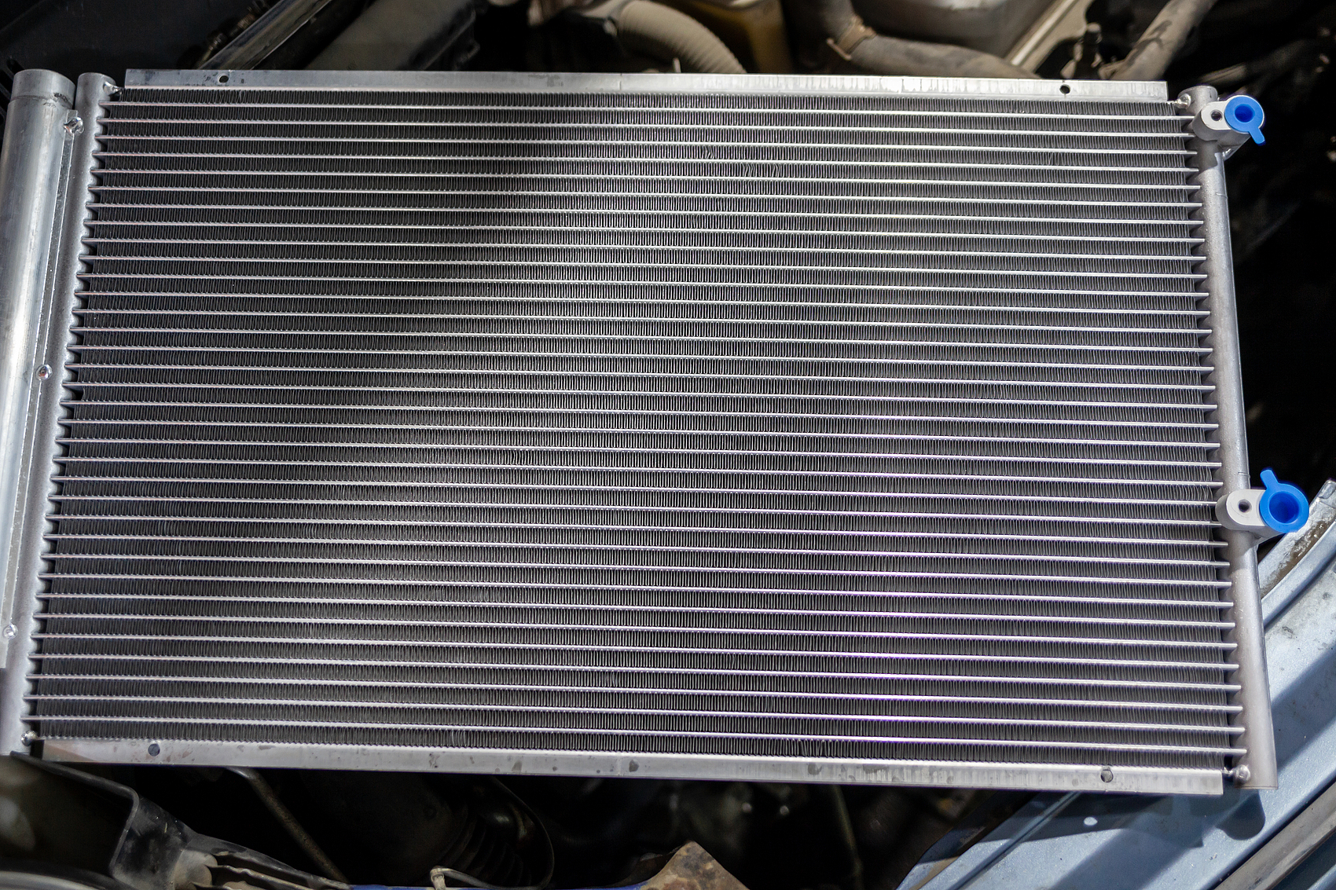
系统组成与制冷过程
压缩机的作用
压缩机是制冷系统的心脏，负责压缩制冷剂，提高其温度和压力，推动制冷循环。
冷凝器的功能
冷凝器将压缩机送来的高温高压气体冷凝成液体，释放热量到外部环境。

Slide 8

热量转移与压力分区
蒸发器中的热量吸收
压缩机对压力的提升
冷凝器的热量释放
在制冷系统中，蒸发器吸收车内热量，降低温度，实现制冷效果。
压缩机工作时增加制冷剂的压力，推动制冷循环，确保热量有效转移。
冷凝器将压缩后的高温高压制冷剂中的热量释放到车外，完成制冷循环。

Slide 9
任务实施
02

Slide 10
认知制冷系统部件
了解压缩机功能
压缩机是制冷系统的心脏，负责压缩制冷剂，维持制冷循环。
熟悉冷凝器作用
冷凝器将压缩机输送来的高温高压气体冷却成液体，释放热量。

Slide 11
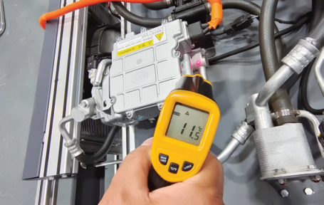
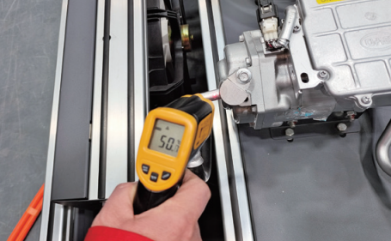
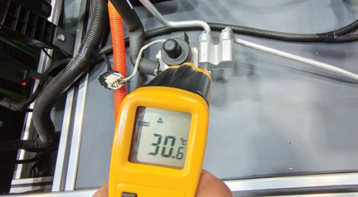
检测部件温度
检查压缩机温度
监测冷凝器温度
压缩机是制冷系统的心脏，其温度应保持在正常工作范围内，过高或过低都需调整。
冷凝器负责散热，若温度过高，可能影响制冷效果，需检查散热风扇是否正常工作。
观察蒸发器温度
检测膨胀阀温度
蒸发器吸收热量，若其表面温度过低，可能表明制冷剂不足或循环不良。
膨胀阀调节制冷剂流量，其温度异常可能指示系统内部压力不正常，需进一步检查。

Slide 12
谢谢
THE END

